Slide 1

Trường mầm Non Hoa Hồng
NBPB: KHÁM PHÁ KHOA HỌC
TÌM HIỂU MỘT SỐ PTGT ĐƯỜNG HÀNG KHÔNG
Lớp: 25-36 THÁNG
Giáo viên: Nguyễn Thị Liễu

Slide 2


Slide 3
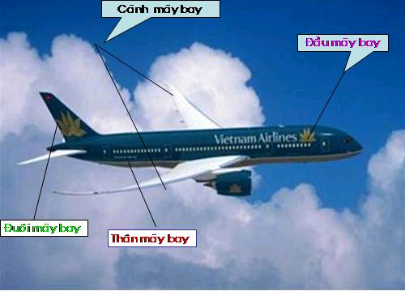

Slide 4


Slide 5
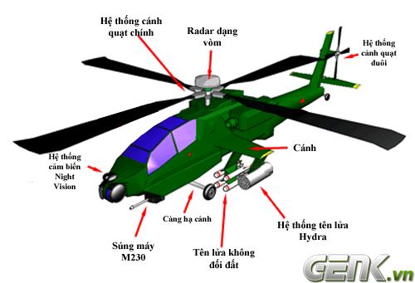

Slide 6
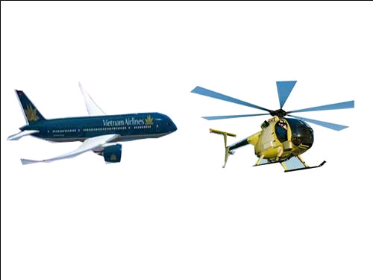
So sánh: Máy bay hàng không và máy bay trực thăng

Slide 7

KHINH KHÍ CẦU

Slide 8

Túi khí
Lò đốt
GIỎ

Slide 9
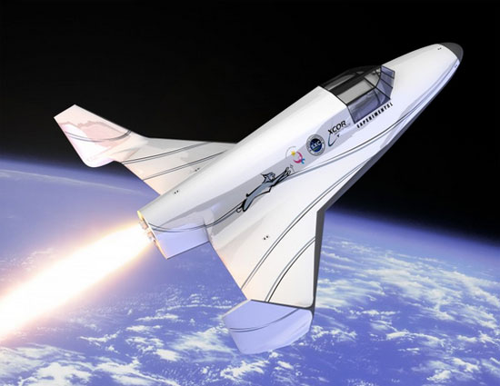
TÀU VŨ TRỤ

Slide 10
Thân
Đầu
Đuôi

Slide 11


SO SÁNH

Slide 12
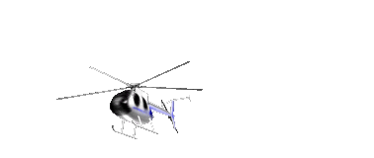
MỞ RỘNG

Slide 13
